Slide 1

Algoritmos e Estrutura de Dados 2
Prof Pedro Corrêa

Slide 2
Objetivo da aula
Utilizar o método de ordenação BubbleSort
<número>
Prof Pedro Corrêa

Slide 3
Sumário
1. Introdução
2. Características
3. Bubble Sort
4. Conclusão
<número>
Prof Pedro Corrêa

Slide 4
Introdução
Ordenar corresponde ao processo de reorganizar um conjunto de objetos em uma ordem ascendente ou descendente
Objetivo: facilitar a recuperação posterior de itens do conjunto ordenado
Exemplo: lista telefônica, biblioteca, geração de relatórios etc
<número>

Slide 5
Introdução
Outras situações:
Teste de unicidade
Remoção de duplicatas
Busca
Encontrar o i-ésimo maior (ou menor) elemento de um arranjo
Contagem de frequência
<número>

Slide 6
Introdução - Conceitos
Tabela:
Coleção de itens r1 , r2 , ..., rn de tamanho n chamados registros
Uma chave ki é associada com cada registro ri e usualmente é um campo do registro
Ordenação interna
Memória Principal
Ordenação externa
Memória auxiliar
<número>

Slide 7
Introdução – Custo x Benefício da Ordenação
Ordenação e busca
Vale a pena ordenar e depois buscar?
Bom senso do programador
<número>

Slide 8
Introdução – Análise de algoritmo
Complexidade de algoritmos
Pode estar relacionado a diversos fatores:
Tempo de execução
Utilização de memória principal
Utilização de disco (E/S)
Consumo de energia etc...
<número>

Slide 9
Introdução – Análise de algoritmo
Análise Assintótica
À medida em que a entrada cresce, a complexidade do algoritmo proporcionalmente tende a uma função conhecida:
O(n²), O(log n), O(n log n)
<número>

Slide 10
Introdução – Análise de Algoritmos
■
Melhor Caso
■
Propriedade dos dados que resultam no melhor resultado possível
■
Pior Caso
■
Propriedade dos dados que resultam no pior resultado possível
■
Caso Médio
■
Obtido fazendo uma média do desempenho do algoritmo atuando sobre todos os conjuntos de dados possíveis
<número>

Slide 11

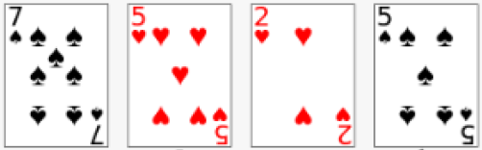
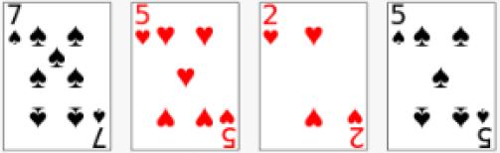


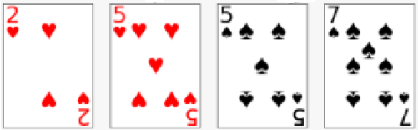
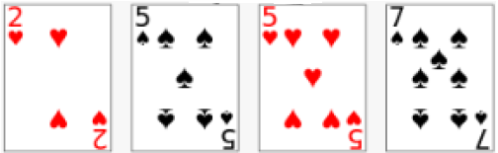
Características
Estabilidade: relativo à manutenção da ordem original de itens de chaves iguais
Um algoritmo é estável quando números com o mesmo valor aparecem no arranjo de saída na mesma ordem em que se encontram no arranjo de entrada.
<número>

Slide 12

Critério de Avaliação
Sendo n o número de registros no arranjo, as medidas de complexidade relevantes são:
Número de comparações C(n) entre chaves.
Número de movimentações M(n) de itens
<número>

Slide 13

Outras Considerações
O uso econômico da memória disponível é um requisito primordial na ordenação interna.
Métodos de ordenação in situ são os preferidos.
Métodos que utilizam memória a memória principal.
Métodos que utilizam listas encadeadas não são muito utilizados.
Métodos que fazem cópias dos itens a serem ordenados possuem menor importância.
<número>

Slide 14
aux
Método Bubble Sort (Troca)
7
5
Técnica básica:
- Comparam-se dois elementos e trocam-se suas posições se o segundo elemento é menor do que o primeiro
vet
0
1
2
3
<número>

Slide 15
aux
5
Método Bubble Sort (Troca)
7
5
Técnica básica:
- Comparam-se dois elementos e trocam-se suas posições se o segundo elemento é menor do que o primeiro
vet
0
1
2
3
<número>

Slide 16
aux
5
Método Bubble Sort (Troca)
7
7
Técnica básica:
- Comparam-se dois elementos e trocam-se suas posições se o segundo elemento é menor do que o primeiro
vet
0
1
2
3
<número>

Slide 17
aux
5
Método Bubble Sort (Troca)
5
7
Técnica básica:
- Comparam-se dois elementos e trocam-se suas posições se o segundo elemento é menor do que o primeiro
vet
0
1
2
3
<número>

Slide 18
aux
5
Método Bubble Sort (Troca)
5
7
Técnica básica:
- Comparam-se dois elementos e trocam-se suas posições se o segundo elemento é menor do que o primeiro
- São feitas várias passagens pelo arranjo:
= Em cada passagem, comparam-se dois elementos adjacentes
* Se estes elementos estiverem fora de ordem, eles são trocados
vet
0
1
2
3
<número>

Slide 19
Método Bubble Sort (Troca)
Vantagens
Simplicidade do algoritmo
Estável
Desvantagens
Lentidão
Indicações
Arranjos muito pequenos
Quando se sabe que o arranjo está quase ordenado Demonstrações didáticas
Origem da denominação
Os elementos menores (mais “leves”) vão aos poucos “subindo” para o início do arranjo, como se fossem bolhas
<número>

Slide 20
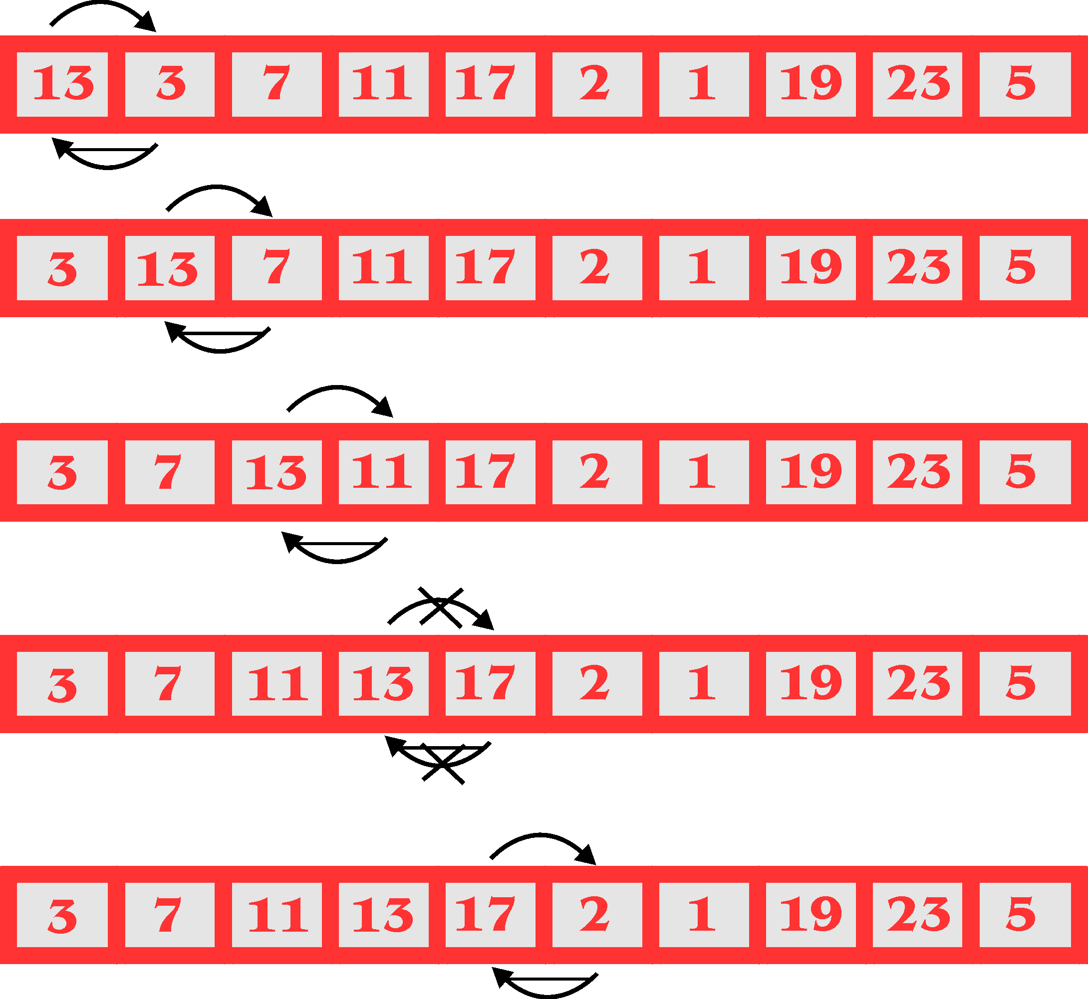
Método Bubble Sort (Troca)
<número>

Slide 21
Método Bubble Sort (Troca)
<número>

Slide 22
Método Bubble Sort (Troca)
<número>

Slide 23
Método Bubble Sort (Troca)
<número>

Slide 24
Método Bubble Sort (Troca)
<número>

Slide 25
Bubblesort (Ordenação por Troca)
O algoritmo pode ser descrito em pseudocódigo.
Onde:
1. V é um VETOR de elementos que podem ser comparados
2. n é o tamanho desse vetor.
<número>

Slide 26
Bubblesort (Ordenação por Troca)
procedimento BubbleSort(A : vetor, N: inteiro)
para j → 0 até N-1 faça
para i → 0 até N-1 faça
se A[i] > A[i+1] então
aux → A[i];
(6) A[i] → A[i+1];
(7) A[i+1] → aux;
fim-se
fim-para
fim-para
<número>

Slide 27
